Slide 1


24 Febrero 2022
#VLCMuleSoftMeetup 06

Slide 2

https://linktr.ee/anmarpei
Project Manager @ Minsait, an Indra Company,
focalizado en APIficación e Integraciones
MuleSoft Meetup Leader / Speaker - Valencia
24 Febrero 2022
#VLCMuleSoftMeetup 06

Slide 3

Advanced Engineering Assoc. Manager @ Accenture
focalizado en Integraciones
MuleSoft Meetup Speaker - Valencia
24 Febrero 2022
#VLCMuleSoftMeetup 06

Slide 4
Business Plan
Sistemas de integraciones vía API de Burguer Cangreburguer y su nuevo delivery
o… “cómo escribir una API y no morir en el intento”

Slide 5
Business Plan
Sistemas de integraciones vía API de Burguer Cangreburguer y su nuevo delivery
o… “cómo escribir una API y no morir en el intento”

Slide 6
Business Plan v2
MONOLITO
Sistemas de integraciones vía API de Burguer Cangreburguer y su nuevo delivery
Evolución partiendo de la API anterior a APIs orientadas a Dominios de Información
o… “cómo escribir una API DDD y no morir en el intento”

Slide 7
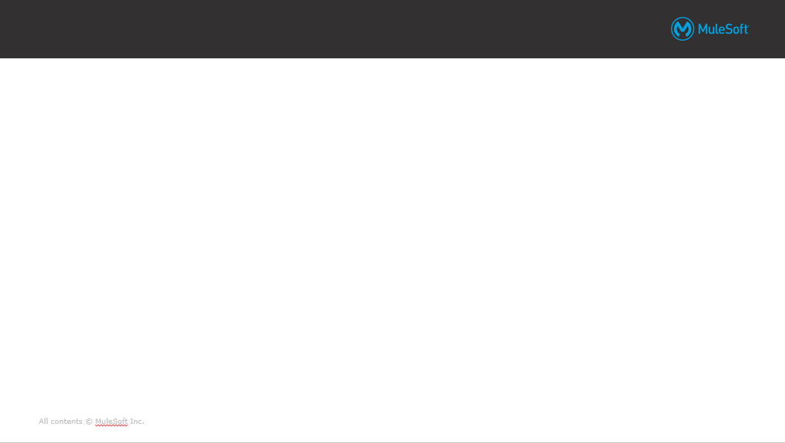


Erase una vez…
Qué bien! Y ahora que tiene pensado hacer¿?
Siempre pensando en la pasta...
Calamardo, he adquirido un par de tiendas para ampliar el negocio!

Slide 8

Ampliación de Negocio…
Tengo en mente crear un sistema informático que integre las diferentes sedes y además hagamos delivery!!!!
Qué???

Slide 9



Un par de días más tarde...
Qué???
Calamardo, aquí tengo ya al equipo informático que se va a encargar de todo!!
Tranquilo, Señor Cangrejo, lo tenemos todo bajo control.

Slide 10
Integración entre tiendas-empleados … y el delivery
Llevo tiempo preparando un minucioso documento de análisis y vamos a visualizarlo… ejem...
Chicos, presentadme el Plan de Integración que tenemos entre manos!!!!
Dale, Patricio!

Slide 11
El Análisis
Sistema de integración vía API
Operaciones (principales Paths):
Integración de información entre Burguers Cangreburguer y empleados por tienda
/bcb/stores/{storeId}/employees
/bcb/stores/{storeId}/employees/{employeeId}
/bcb/stores/{storeId}/employees/{employeeId}/calendar
Integración de información para el sistema nuevo de Delivery
/bcb/stores/{storeId}/delivery
/bcb/stores/{storeId}/deliveries/{deliveryId}

Slide 12
El Análisis
Sistema de integración vía API
Operaciones (Paths detallados):
Integración de información entre Burguers Cangreburguer y empleados por tienda.
/bcb/stores/{storeId}/employees
get
/bcb/stores/{storeId}/employees/{employeeId}
delete
get
patch
post
put
/bcb/stores/{storeId}/employees/{employeeId}/calendar
delete
get
patch
post
Integración de información para el sistema nuevo de Delivery.
/bcb/stores/{storeId}/delivery
post
/bcb/stores/{storeId}/deliveries/{deliveryId}
delete
patch

Slide 13

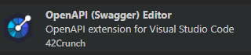
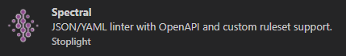
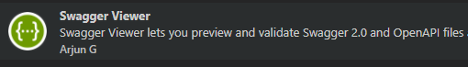
Al tema...
El equipo informático de Burguer Cangreburguer ha definido unas buenas prácticas y unas herramientas que han considerado adecuadas para la redacción del contrato API…
VS Code + plugins
OpenAPI (Swagger) editor
Spectral (doc referencia)
Swagger Viewer

Slide 14
Veamos el contenido del contrato...
El...qué¿?
Ah..claro, Bob Esponja, vamos a verlo!
{JSON}
Por favor, Patricio, muéstranos el contrato API...estoy impaciente...

Slide 15

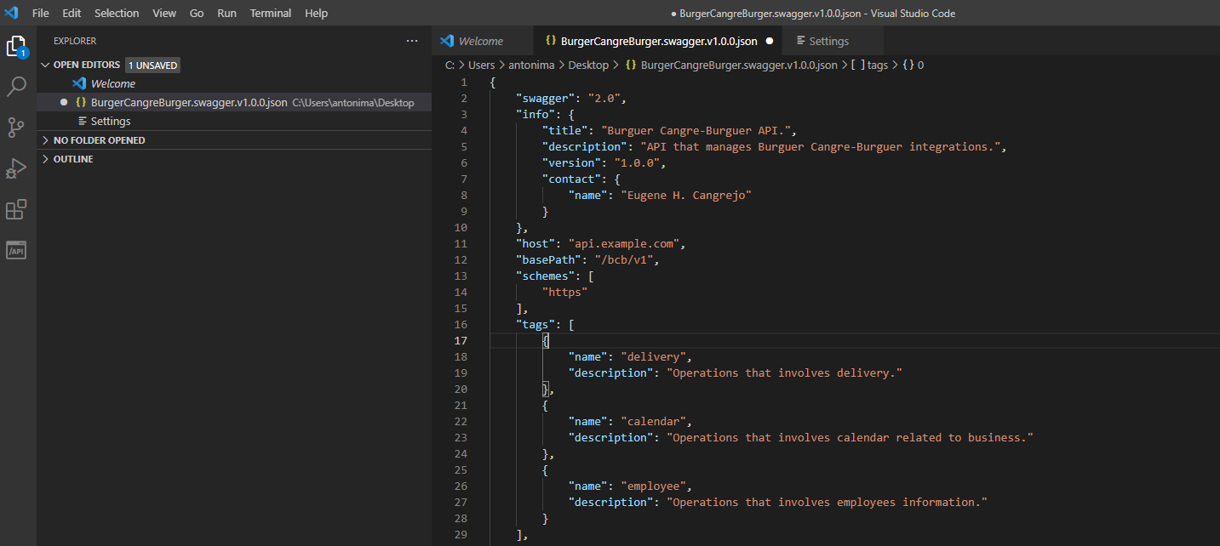
Veamos el contenido del contrato...
https://github.com/anmarpei/mulesoft/tree/master/domainDrivenDesign
{JSON}

Slide 16
El Análisis orientado a Dominio
Agenda / Calendario de los empleados por tienda. -> 1 API
/bcb/stores/{storeId}/employees/{employeeId}/calendar
get
post
patch
delete
Sistema de integración vía API
Operaciones (Paths detallados):
Integración de información entre Burguers Cangreburguer y empleados por tienda. -> 1 API
/bcb/stores/{storeId}/employees
get
/bcb/stores/{storeId}/employees/{employeeId}
delete
get
patch
post
put
/bcb/stores/{storeId}/employees/{employeeId}/calendar
delete
get
patch
post
Integración de información para el sistema nuevo de Delivery. -> 1 API
/bcb/stores/{storeId}/deliveries
post
/bcb/stores/{storeId}/deliveries/{deliveryId}
delete
patch
Integración de información entre la organización y sus proveedores. -> 1 API
/bcb/providers
post
/bcb/providers/{providerId}
get
post
patch
delete

Slide 17
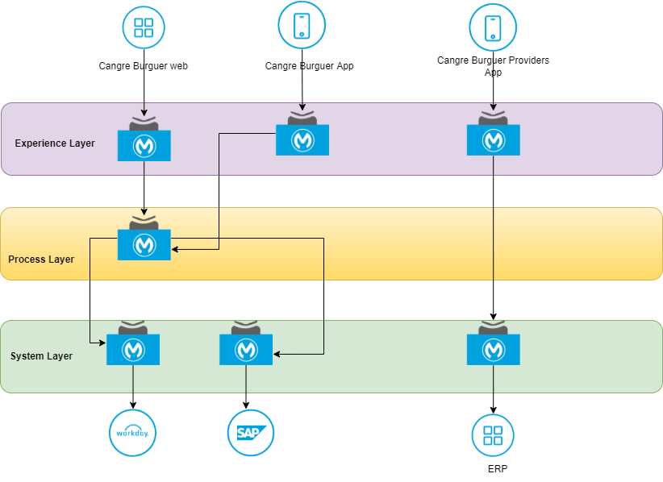
Diagrama Arquitectura Mulesoft Cangre Burguer

Slide 18
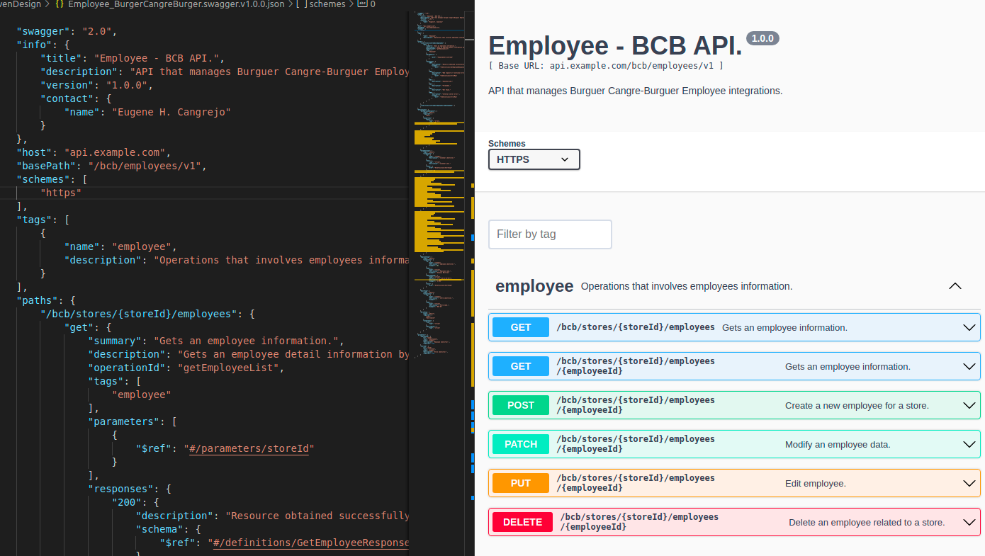
Experience Layer
Es la capa más cercana al usuario final y que por tanto recibe el nombre de “experiencia”.
Presenta la información para su consumo de forma sencilla.

Slide 19
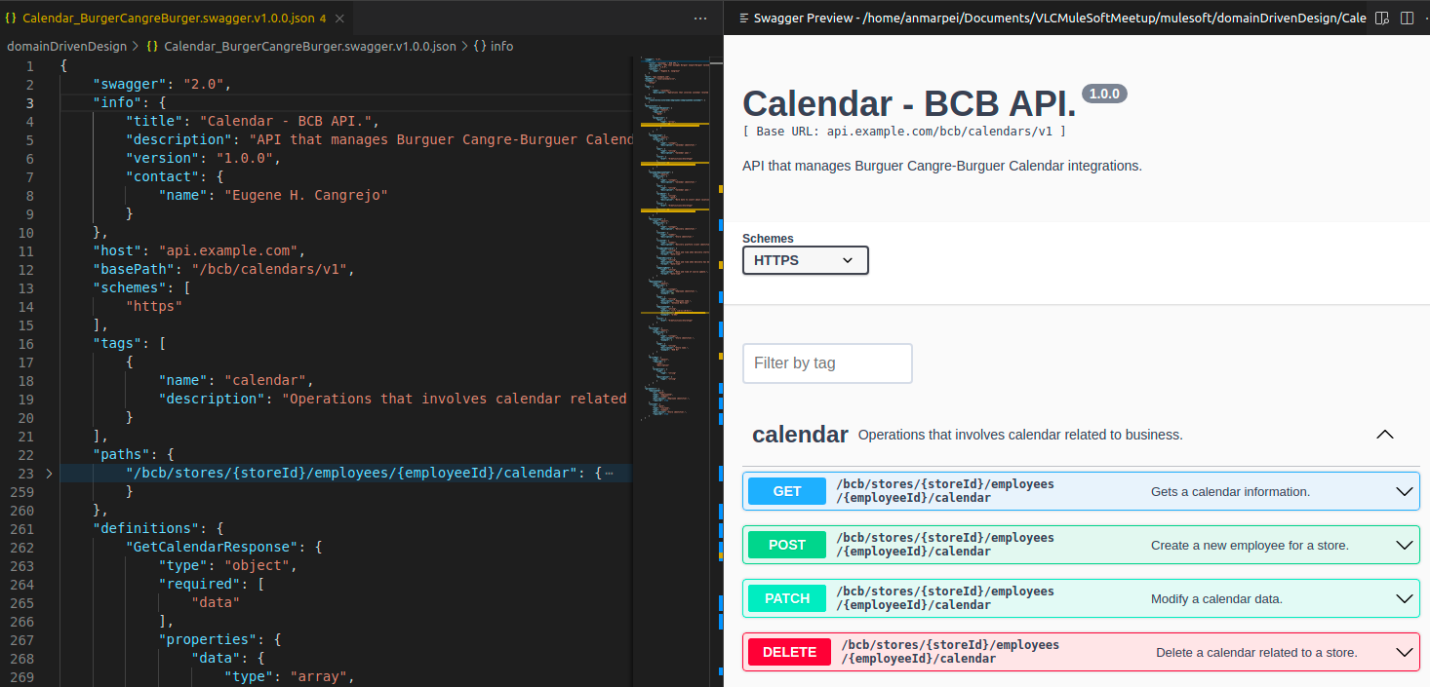
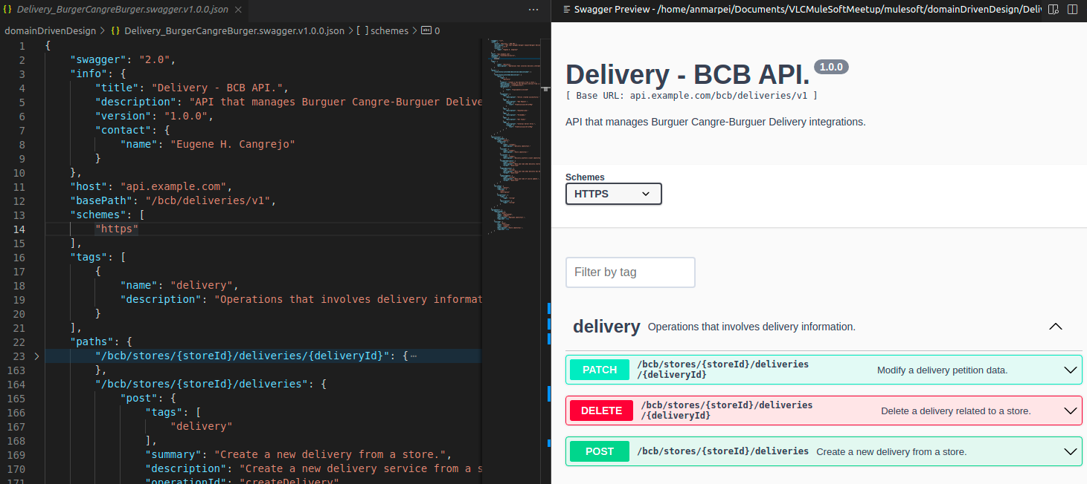
Process Layer
Es la capa más dedicada a procesar la información del sistema para ofrecerla al Negocio.

Slide 20







System Layer
Dedicada a los procesos de más bajo nivel y procesado de datos.

Slide 21
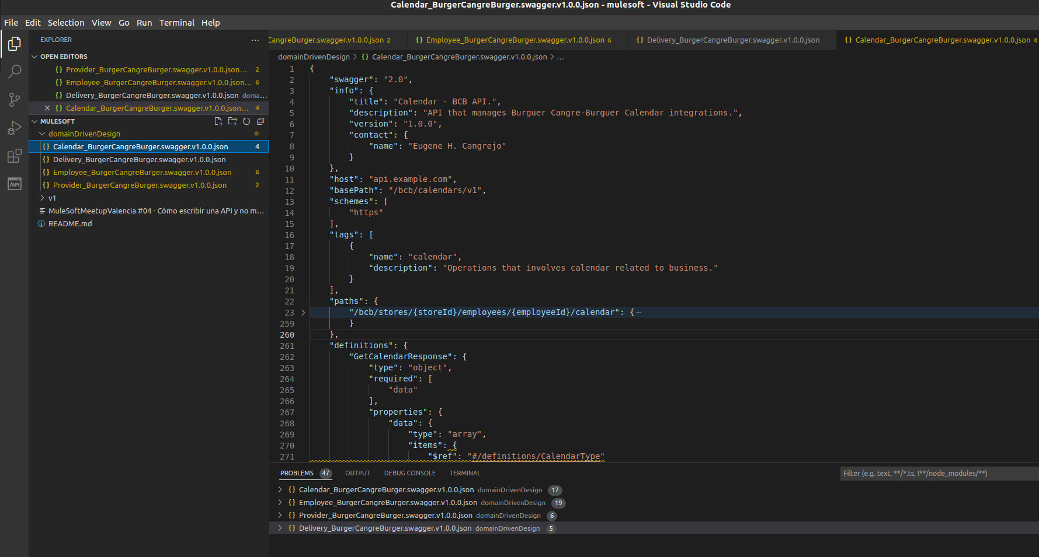
Veamos el contenido de los contratos...
{JSON}

Slide 22



